Slide 1
Planning and Development DEPARTMENT
CITY OF FRESNO
DEPARTAMENTO DE PLANIFICACIÓN Y DESARROLLO
CITY OF FRESNO

Slide 2
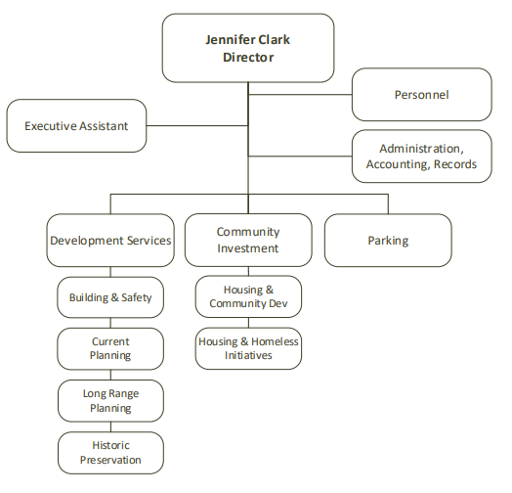
Divisions / divisiones
Administration / Administración
Development Services / Servicios de Desarrollo
Building and Safety / Construcción y Seguridad
Current Planning / Planificación Presente
Long Range Planning / Planificación a Largo Plazo
Historic Preservation / Preservación Histórica
Community Investment / Inversión Comunitaria
Housing & Community Development / Vivienda y Desarrollo Comunitario
Parking / Estacionamiento

Slide 3
Administration / ADMINISTRACIóN
Leads and shares resources across the department
Implements the administration’s vision
Manages personnel
Dirige y comparte recursos en todo el departamento.
Implementa la visión de la administración
Administra personal

Slide 4
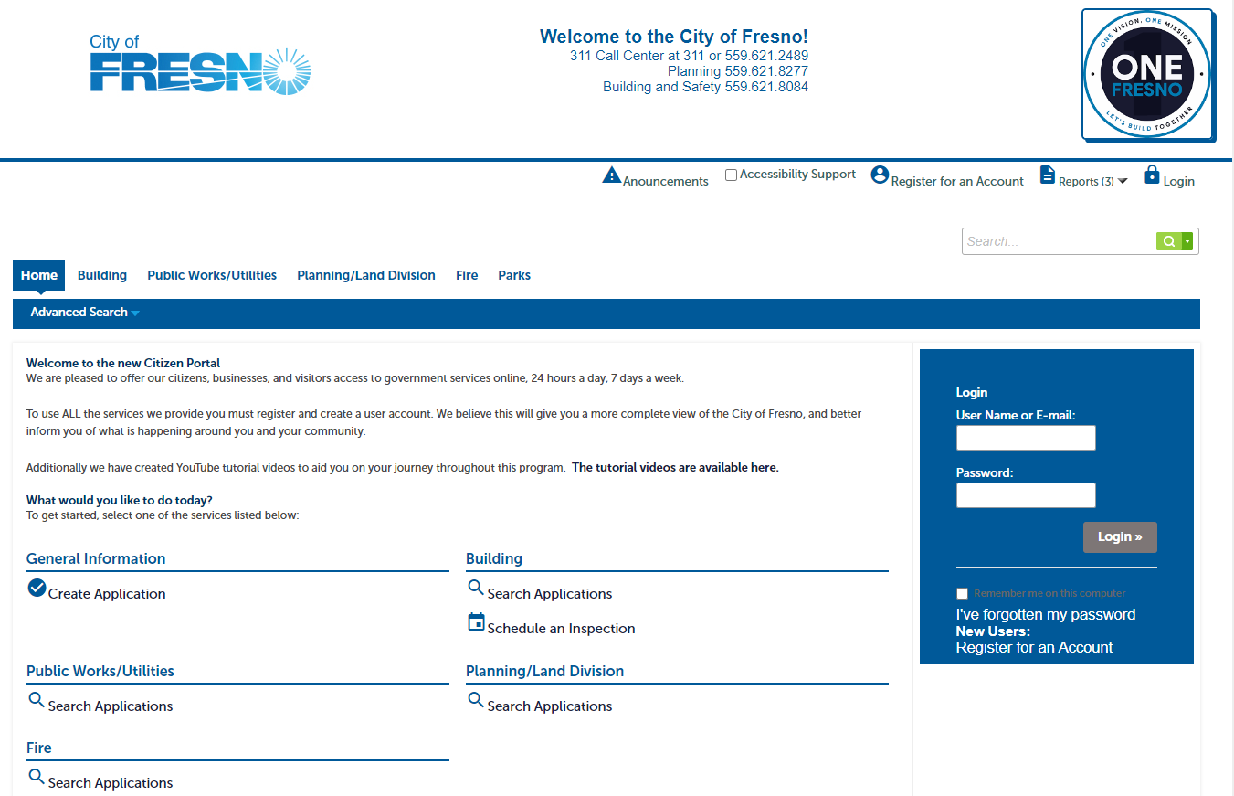
Building and Safety / contrucciÓn y seguridad
Processes building permits related to fire, life, health, safety, accessibility, and occupancy for compliance
Conducts inspections
Procesa permisos de construcción relacionados con incendios, vida, salud, seguridad, accesibilidad y ocupación para su cumplimiento.
Realiza inspecciones
Learn more and watch Citizen Access videos at: https://www.fresno.gov/darm/building-safety/
Obtenga más información y vea videos de Citizen Access en: https://www.fresno.gov/darm/building-safety/

Slide 5
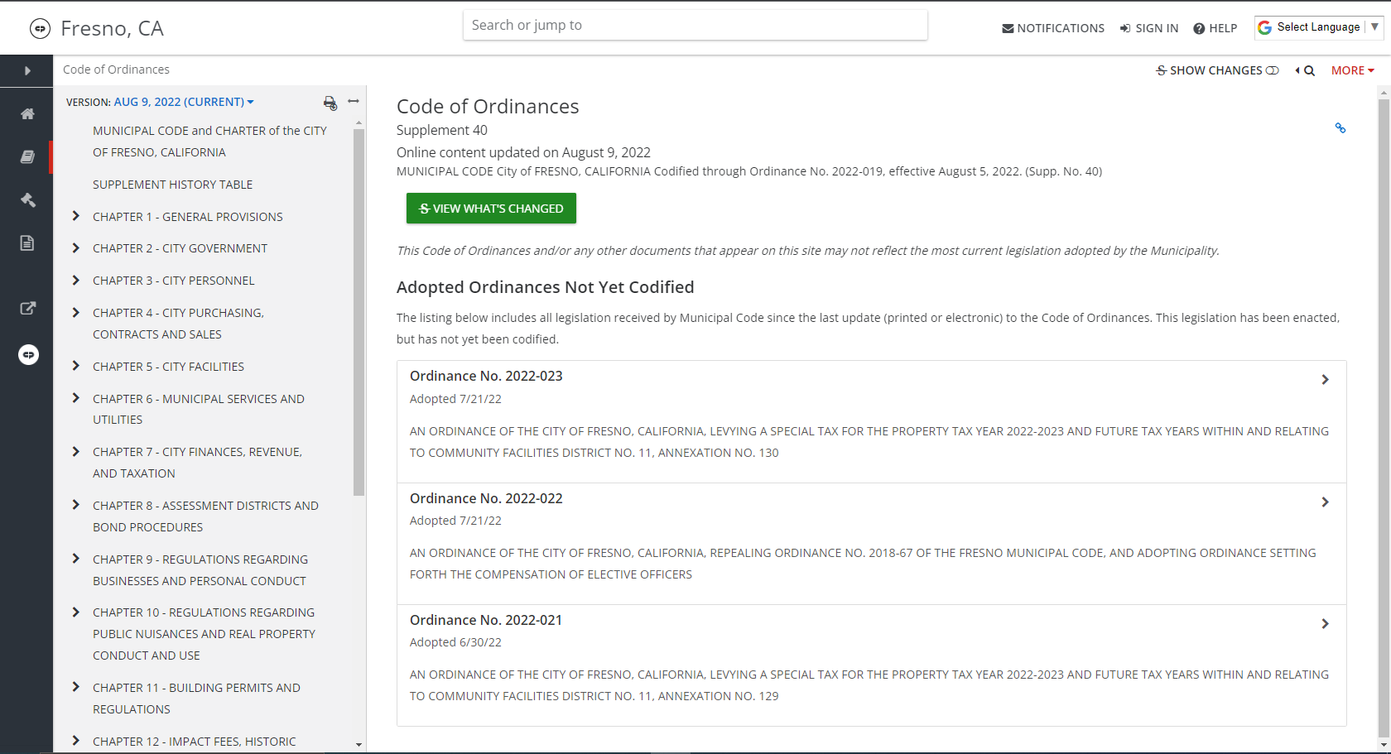
Current Planning / PLANIFICACIóN PRESENTE
Processes entitlements
Implements the General and Specific Plans
Ensures compliance with the Development Code
Procesa permisos
Ejecuta los Planes General y Específicos
Asegura el cumplimiento del Código de Desarrollo
https://library.municode.com/ca/fresno/codes/code_of_ordinances

Slide 6
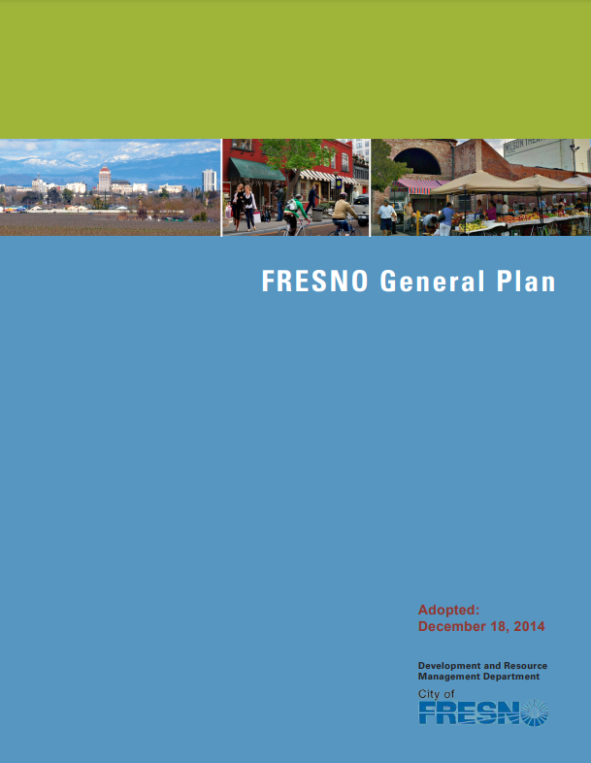
Long Range Planning / PLANIFICACIóN A LARGO PLAZO
Long Range Planning updates the city of Fresno’s General and Specific Plans.
Creates new plans when necessary
Coordinates with other departments when necessary
La división de Planificación a Largo Plazo actualiza el Plan General y los Planes Específicos de la Ciudad
Crea planes nuevos cuando necesario
Coordina con otros departamentos cuando necesario
https://www.fresno.gov/darm/general-plan-development-code/

Slide 7
Housing & Community Development division / divisiÓn de vivienda y Desarrollo comunitario
Processes entitlement funding from HUD and Cal HCD.
Manages projects associated with those funding sources
Not the Fresno Housing Authority
Procesa permisos de financiamiento de HUD y Cal HCD
Gestiona proyectos asociados con esas fuentes de financiación.
No es la Autoridad de Vivienda de Fresno
You can learn more at: https://www.fresno.gov/darm/housing-community-development/
Puede aprender más en: https://www.fresno.gov/darm/housing-community-development/

Slide 8
Housing & Community Development division / divisiÓn de vivienda y Desarrollo comunitario
Funding programs include
Community Development Block Grant (CDBG)
Emergency Solutions Grants (ESG)
HOME Investment Partnerships
Housing Opportunities for People With AIDS/HIV (HOPWA)
Local Housing Trust Fund (LHTF)
Programas de financiamiento incluyen
Subvención en bloque para el desarrollo comunitario (CDBG, por sus siglas en inglés)
Subvenciones de soluciones de emergencia (ESG , por sus siglas en inglés)
Sociedades de inversión HOME
Oportunidades de vivienda para personas con SIDA/VIH (HOPWA , por sus siglas en inglés)
Fondo Fiduciario de Vivienda Local (LHTF , por sus siglas en inglés)

Slide 9
Historic Preservation / PRESERVACIóN HISTóRICA
Sustains the City of Fresno’s historic resources as development occurs
Works alongside Fresno’s Historic Preservation Commission
Processes applications for
Property owners with property older than 50 years old that wish to be added to the local register
Mills Act, allowing owners of qualified historic properties to receive reduced property taxes
Sostiene los recursos históricos de la Ciudad de Fresno a medida que ocurre el desarrollo
Trabaja junto a la Comisión de Preservación Histórica de Fresno
Procesa aplicaciones para
Propietarios con propiedades mayores de 50 años que deseen ser agregadas al registro local
Ley Mills, que permite a los propietarios de propiedades históricas calificadas recibir impuestos reducidos a la propiedad
Learn more at: https://www.fresno.gov/darm/historic-preservation/
Obtenga más información en: https://www.fresno.gov/darm/historic-preservation/

Slide 10
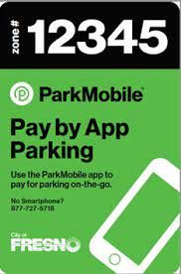
Parking DIVISION / DIVISIÓN DE ESTACIONAMIENTO
Maintains service for 6200 parking spaces across the city.
Parking Patrol officers respond to Fresgo requests such as
Abandoned vehicles
Blocked sidewalks, roadways, and alleys.
Maintains digital parking meters across Downtown
Mantiene servicio para 6200 espacios de estacionamiento en toda la ciudad.
Oficiales de la Patrulla de Estacionamiento respoden a solicitudes de FresGO tales como
Vehículos abandonados
Banquetas, carriles y callejones bloqueados
Mantiene parquímetros digitales en todo el centro de la ciudad
Learn more and appeal citations at: https://www.fresno.gov/darm/parking/#tab-01
Obtenga más información y apele infracciones en: https://www.fresno.gov/darm/parking/#tab-01

Slide 11
Contact #s / N^{os} de contacto
Development Services/ Servicios de Desarrollo:
(559)-621-8277
Housing & Community Development / Vivienda y Desarrollo Comunitario:
(559)-621-8300
Building & Safety / Construcción y Seguridad:
(559)-621-8084
Historic Preservation / Preservación Histórica:
(559)-621-8071*
Parking / Estacionamiento:
(559)-621-7275
Administration / Administración:
(559)-621-8439
*Subject to change / Sujeto a cambio

Slide 12
Contact #s / N^{os} de contacto
FresGO is not a division within Planning, but it sends relevant requests directly to the different divisions
FresGO
Available on iPhones, Android, and online.
Call 311
FresGO no es una división en el departamento pero recibe solicitudes que se dirigen a las diferentes divisiones
FresGO
Disponible en iPhones, Android y en línea.
Llame al 311
www.fresno.gov

